Slide 1
Swing学生成绩管理系统
--团队项目汇报
202231060808 岳平 202231060724 张磊 202231060732 刘如意 202231060725 刘定鹏
202231060730 钟云山 202231060731 秦铎洋

Slide 2
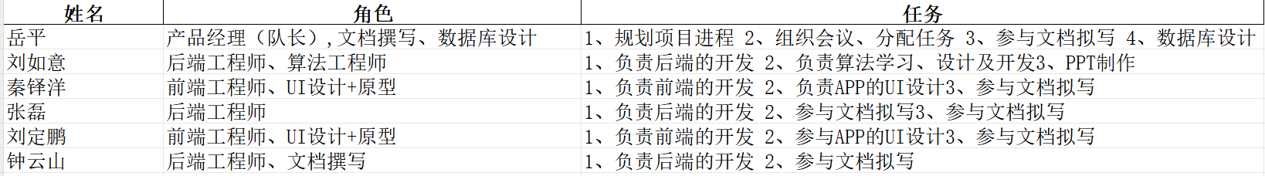
小组分工：
项目地址：https://github.com/Sweep-through-lives-and-become-corpses/Swing.git

Slide 3
业务需求
开发学生成绩管理系统的主要业务需求在于解决当前高校成绩管理过程中存在的效率低下、数据不准确、资源浪费和管理不透明等问题。开发一个信息化、自动化的学生成绩管理系统是提升管理效率、优化资源配置、实现数据共享和透明化管理的必然选择

Slide 4
项目意义
提高管理效率
通过自动化处理成绩数据，减少人工操作，提高工作效率，降低出错率
资源优化配置
减少人力、物力和财力的浪费，使管理人员可以将更多精力投入到教学和学生服务中
促进数据共享
集中存储成绩数据，打破信息孤岛，实现跨部门数据共享，提升管理协
作效率
提高管理透明度
系统化管理使得成绩数据的记录和查询更加透明，便于监督和审计，确保公平公正

Slide 5
用户需求
学校管理人员
教师
手工管理成绩数据耗时费力，容易出错，数据难以共享和统计分析。需要一个高效、准确的成绩管理工具，能够自动处理成绩数据，生成统计报表，支持数据分析和决策
成绩录入和统计过程繁琐，容易出错，成绩发布和查询不便.需要一个简便的成绩录入和管理工具，能够快速录入、修改成绩，自动统计和分析学生成绩，方便查询和发布
学生
成绩查询不便，成绩数据不透明，难以及时了解自己的学业情况.需要一个便捷的查询平台，能够实时查询自己的成绩数据，了解学业进展，获取学业反馈
通过设计与实现学生成绩管理系统，可以有效解决上述用户的具体问题，满足他们的需求，提高整体管理效率和用户满意度

Slide 6
项目计划

Slide 7
团队分工
岳平（队长） ：文档撰写、数据库设计 、参与文档拟写、数据库设计
刘如意： 负责后端的开发、设计及开发
秦铎洋： UI设计+原型 、负责前端的开发
张磊： 负责后端的开发、参与文档拟写
刘定鹏： UI设计+原型 、负责前端的开发
钟云山： 文档撰写 、负责后端的开发、参与文档拟写

Slide 8
时间规划
第一周：完成项目的文档编写，规划项目阶段安排
第二周：完成项目前端的ui编写，以及数据库设计
第三周：完成后端代码的实现设计接口与UI界面以及数据库对接
第四周：汇报演示文档制作，项目总结

Slide 9
项目概述
1.可行性分析
2.系统实现
3.测试与分析

Slide 10
可行性分析
技术可行性
本系统是以Java为基础并结合MySQL语言进行开发的一款学生成绩管理系统。在Java开发方面。通过进一步学习，已经熟练地掌握了包含Windows图形化界面、Java面向对象等操作。在数据库方面，小组成员使用MySQL关系型数据库来实现学生成绩管理系统中的各种数据的增、删、改、查等操作
操作可行性
本学生成绩管理系统采用Java-AWT以及Java-Swing技术实现了Windows10系统下的GUI界面。通过协作共同完成了GUI界面的规划，以及管理员、教师端、学生端等各种不同权限级用户的操作，使得任何用户都可以方便的在GUI界面下通过点击所需要的相关功能来实现相应权限所对应的各种操作

Slide 11
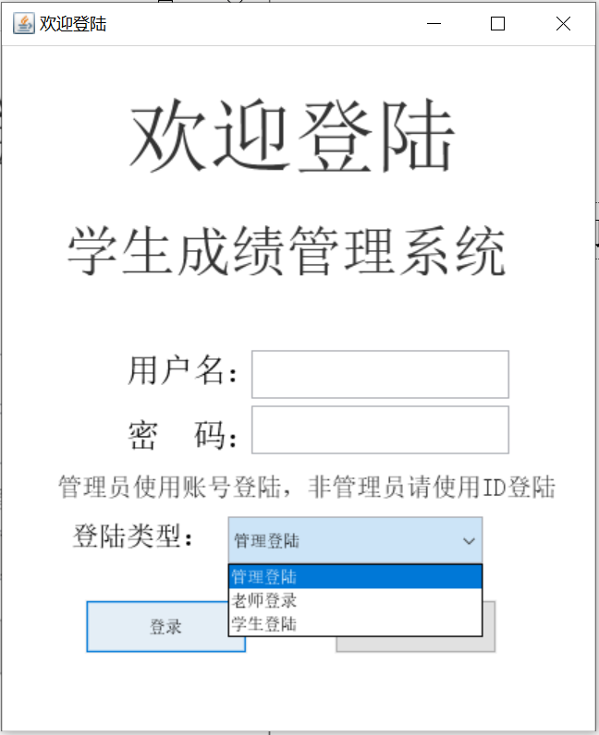
系统实现 --登录界面
在登录界面可以选不同的登陆类类型以实现不同的权限级别登录

Slide 12
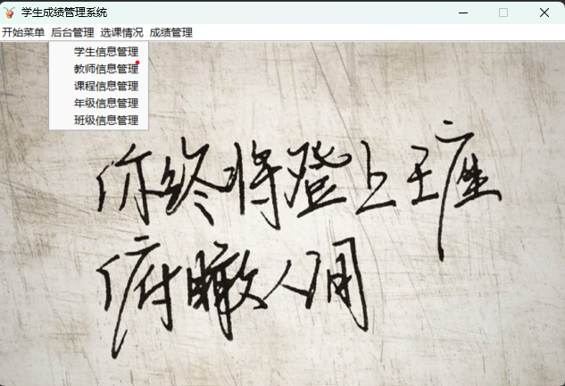
系统实现 --用户管理模块
该模块的功能主要为管理员提供，在该模块中管理员可以使用以下功能
1.选课管理
1.1查看选课情况
1.2调整选课
2.后台管理
2.1学生信息管理
2.2.教室信息管理
2.3.课程信息管理
2.4.年纪信息管理
2.5.班级信息管理
3.成绩管理
3.1成绩分析
3.2成绩统计

Slide 13
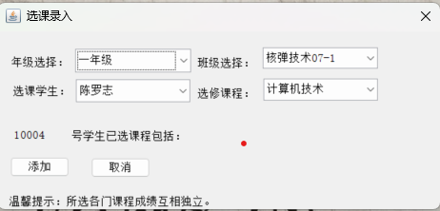
系统实现 --选课模块
选课录入模块是依据年级和班级来确定选课学生及其所选修的课程。此模块还能够实现添加学生所要选修的课程的功并且将其更新到数据库中

Slide 14
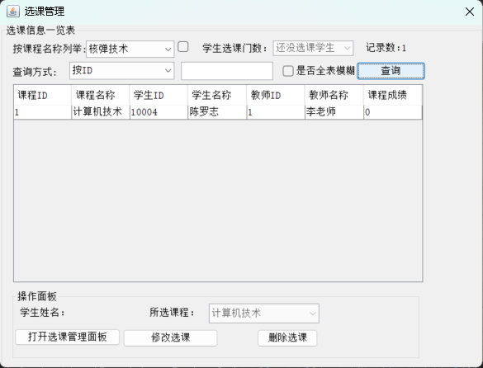
系统实现 --选课管理模块
选课管理模块实现选课信息的查看以及修改功能，点击“修改选课”按钮可以修改选课的各种信息，点击“打开选课管理面板”按钮可以调出选课管理界面，可以在此修改相关信息

Slide 15
测试与分析
1.用户登录测试
（1）测试要点：用户名和密码，以及对应用户的权限是否正常。
（2）测试过程：登录系统，观察用户名和密码是否为真，以及观 察用户登录 后的界面显示。若为真，进入系统；若为假，提示重新输入用户信息。
（3）测试结果：经过实际测试，进入系统后，界面功能显示与用户权限所允许的功能相对应，说明用户登录功能一切正常。

Slide 16
测试与分析
2.选课功能模块测试
（1）测试要点：测试数据是否能够正常写入数据库。
（2）测试过程：进行学生选课测试，然后到数据库中查看数据是否正常写入，数据直接的关系是否符合写入逻辑。
（3）测试结果：经过实际测试，发现选课功能模块一切正常

Slide 17
项目总结
在项目开发过程中，我们深入学习并掌握了Java编程语言及其相关技术，如Java-AWT和Java-Swing，用于实现Windows平台下的图形用户界面。同时，通过MySQL数据库的应用，我们确保了系统的数据存储、查询、修改等操作的高效性和安全性。我们还实现了报表输出功能，方便教师和管理员生成和打印成绩报表。
项目的完成不仅提升了团队的技术水平，也增强了我们的项目管理和团队协作能力。我们充分体会到需求分析、系统设计、编码实现、测试和调试等软件开发各个环节的重要性
总的来说，本项目的成功完成是团队协作和技术积累的结果，为今后的开发工作奠定了坚实的基础。我们期待在未来的项目中能够继续应用和提升这些技能，为更多领域的信息化建设贡献力量
2024.6.29

